Slide 1
Perilaku konsumen
Dosen : Dr. Gusti Noorlitaria A,SE.,MM

Slide 2
INTRODUCTION TO BEHAVIOR (PENGANTAR PERILAKU)
APA ITU PERILAKU TERBUKA KONSUMEN?
Segala sesuatu yang dipikirkan, dirasakan, dan dilakukan oleh
konsumen, dan segala sesuatu yang mempengaruhi mereka untuk
melakukan pembelian dan mengacu pada tanggapan atau tindakan
konsumen yang dapat diamati dan diukur.

Slide 3
PENTINGNYA PERILAKU KONSUMEN YANG TERBUKA
Meskipun dalam banyak kasus mempengaruhi kesadaran
konsumen akan mengarah pada perilaku terbuka, nyatanya hal
ini sering tidak berlaku. Konsumen sering kali memilikinya sikap yang berbeda dengan yang dilihat.
Contoh : menyukai suatu produk tetapi tidak ingin membelinya.
Dalam beberapa kasus, perilaku mendahului/ mencoba
sebelum membeli ternyata dapat memberikan pengaruh pada
kesadaran konsumen dalam menilai barang tersebut.
Contoh : Yang sebelumnya tidak menyukai barang tersebut,
setelah mencoba muncul rasa ingin membeli.
Sebagian besar strategi pemasaran tidak akan dapat
berhasil jika kita tidak mempengaruhi konsumen agar dapat
berperilaku terbuka.

Slide 4
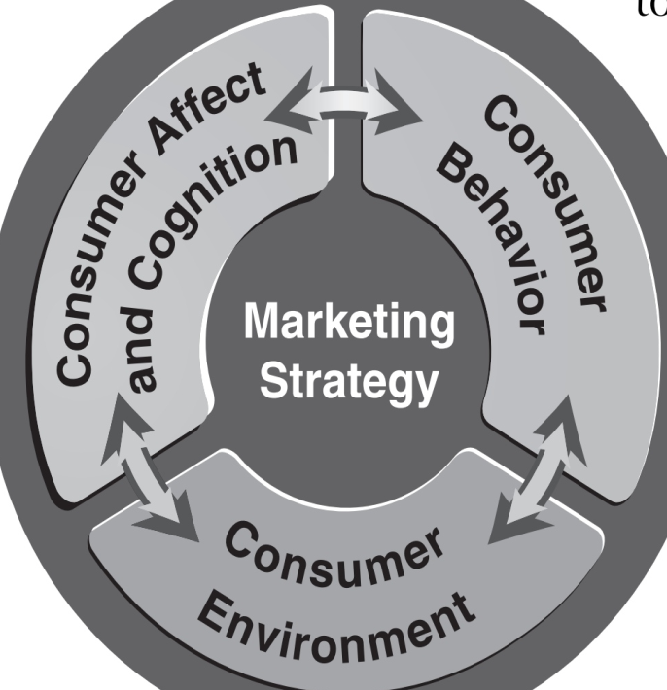
STRATEGI MARKETING
>PERILAKU KONSUMEN > LINGKUNGAN KONSUMEN > PENGARUH DAN KOGNISI DARI KOSUMEN>

Slide 5
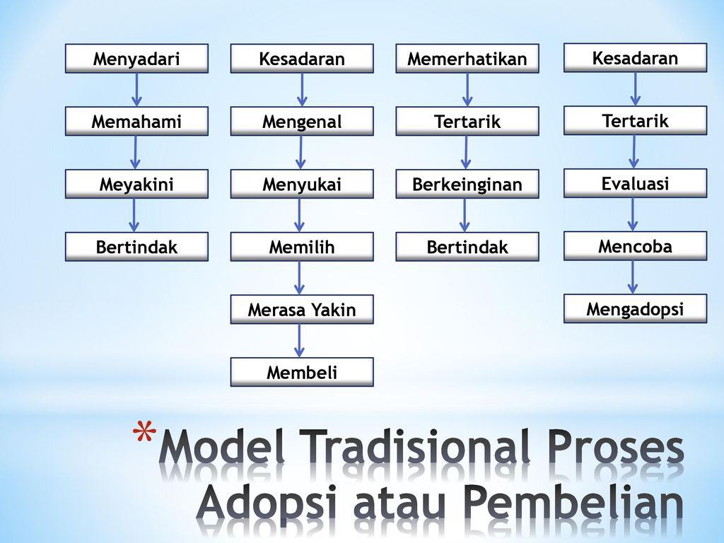
Bagan Model Tradisional Proses Adopsi atau Pembelian

Slide 6
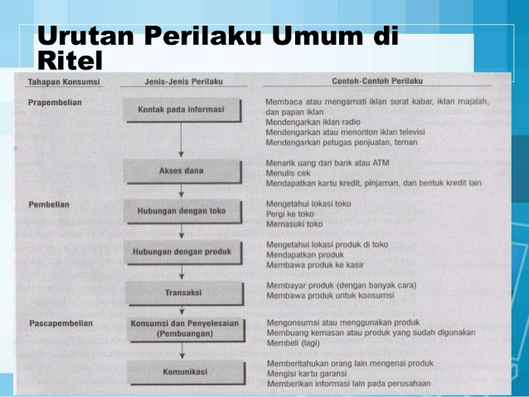
Urutan Perilaku
Umum dalam
Pembelian Barang
Konsumsi di Toko
Retail (Eceran)

Slide 7
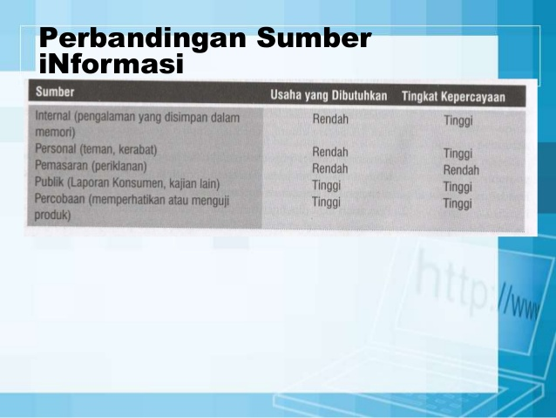
Perbandingan Sumber Informasi
Kontak Informasi
Tahap awal yang umum
dalam urutan pembelian,
yang disebut kontak
informasi, terjadi ketika
konsumen berhubungan
dengan informasi, baik
sengaja atau tidak sengaja, tentang produk, toko, atau merek.
Tahapan ini meliputi
perilaku seperti membaca
atau mengamati iklan koran, majalah, dan papan
reklame; perusahaan
selancar dan situs lain di
web; mendengarkan iklan
radio; menonton iklan TV; dan berbicara dengan
penjual dan teman.
Akses Dana
Selain membutuhkan waktu dan tenaga,
uang adalah media utama pertukaran
konsumen. Konsumen harus mengakses
media ini dalam satu bentuk atau lainnya
sebelum pertukaran dapat terjadi.
Konsumen dapat membayar penawaran
produk dengan berbagai cara.
Seperti uang tunai di saku; penarikan tunai bank; menulis cek; menggunakan kartu
kredit seperti Visa, MasterCard, dan
American Express; membuka rekening
biaya toko; menggunakan debit kartu-
kartu; dan penarikan pada jalur kredit lain, seperti pinjaman bank .
Kontak Langsung dengan Toko
Meskipun ada katalog, pemesanan via telepon,
dan pembelian via Internet. Hal yang masih
dianggap penting ialah pembelian barang oleh
konsumen secara langsung dengan datang ke
toko ritel.
Kontak langsung dengan toko meliputi :
(1)mencari outlet, (2) pergi ke outlet, dan
(3) memasuki outlet.

Slide 8
Kontak Langsung dengan Produk
Banyak metode yang digunakan agar konsumen melakukan kontak langsung dengan
produk.
Contohnya seperti melibatkan strategi push dengan menjual Produk Sepatu yang
didampingkan dengan Produk Kaos Kaki dalam 1 paket yang sama dengan diskon
dan insentif untuk meningkatkan penjualan.
- Setelah calon pembeli berada didalam toko, biasanya diperlukan tiga perilaku
agar
pembelian dapat terjadi:
(1)Calon pembeli menemukan produk di toko,
(2)Calon pembeli secara fisik mendapatkan/mengambil produk, dan
(3)Calon pembeli mengambil produk untuk dibawa dan dibayar ke kasir.

Slide 9
Komunikasi
Dari Konsumen ke Penjual
Dalam jenis ini, Penjual menginginkan
informasi tentang konsumen dalam
menilai kualitas strategi pemasaran
mereka dan keberhasilan segmen pasar.
- Dari Konsumen ke Konsumen.
Penjual juga ingin konsumen untuk
memberi tahu dan menyebarkan produk/jasa mereka kepada teman, dan juga kerabat dari sang Konsumen. Produk yang efektif dan memiliki kinerja yang baik
sangat mungkin mendorong konsumen
untuk melakukan hal ini.
Transaksi
Dalam arti makro, memfasilitasi
pertukaran/transaksi adalah tujuan
utama pemasaran.
- Dalam arti mikro, hal yang
melibatkan transaksi ialah di mana dana/uang yang dimiliki konsumen ditukar dengan produk dan jasa yang disediakan penjual.
Konsumsi dan Disposisi
Meskipun konsumsi dan penggunaan terlihat
seperti perilaku yang sangat sederhana
untuk digambarkan, nyatanya tidak. Hal ini
karena adanya perbedaan besar dalam sifat berbagai produk dan jasa.
- Perhatian pemasaran utama dalam hal ini
adalah meningkatkan kemungkinan konsumen untuk melakukan pembelian kembali.

Slide 10
Implikasi Pemasaran
Kedua, dari segi pembahasan harus
jelas bahwa strategi dan taktik
pemasaran dirancang untuk mengubah perilaku konsumen secara terbuka
dengan mengubah satu atau lebih
aspek dari lingkungan Hidup.
Model perilaku konsumen yang terbuka memiliki beberapa
implikasi bagi pemasar.
- Pertama, manajer pemasaran perlu mempertimbangkan
dengan cermat perilaku apa yang diperlukan bagi konsumen untuk membeli dan menggunakan produk yang memiliki
implikasi yang jelas untuk menawarkan produk di toko/
outlet yang sesuai.

Slide 11
Strategi pemasaran yang tepat merupakan faktor yang penting bagi perusahaan untuk masa yang akan datang dan terus bertahan. Karena strategi akan menjadi petunjuk atau pedoman bagi perusahaan dalam usahanya untuk mencapai tujuan. (Cv & Digital, 2012)

Slide 12
Perilaku konsumen didefinisikan sebagai tindakan-tindakan individu yang secara langsung
Terlibat dalam usaha memperoleh dan menggunakan barang-barang jasa ekonomis
termasuk proses pengambilan keputusan yang mendahului dan menentukan tindakan-
Tindakan tersebut.(Ilmu Perilaku Konsumen, n.d.)

Slide 13
Kebutuhan dan keinginan konsumen sangat bervariasi dan dapat
Berubah ubah karena adanya faktor-faktor yang mempengaruhi
Konsumen dalam melakukan pembelian. Oleh karenaitu, seorang
Pemasar perlu untuk memahami perilaku konsumen supaya kegiatan
pemasaran yang dilaksanakan dapat berjalan secara efektif dan
efisien.(Malang, n.d.)

Slide 14
Perubahan perilaku
konsumen
Dalam menganalisis
hingga
Memutuskan untuk
membeli
produk yang ditawarkan
Merupakan salah satu
faktor
yang tidak dapat
dikendalikan
Oleh pihak pemasar.
Oleh sebab itu perlu
adanya analisa
Terhadap perilaku
konsumen
Oleh pihak pemasar.
(Keputusan et al., n.d.)

Slide 15
Seiring dengan
perubahan budaya
dan nilai yang
mengedepankan
kesadaran
lingkungan maka
periklanan sebagai
salah satu elemen
dalam aktivitas
pemasaran juga
mengikuti
perubahan tersebut.
(Siswanto et al., 2013)

Slide 16
Referensi
(Peter & Olson, 2009)

Slide 17
Thank you

